Slide 1
Konsekvenser
Ren vinnare

Slide 2
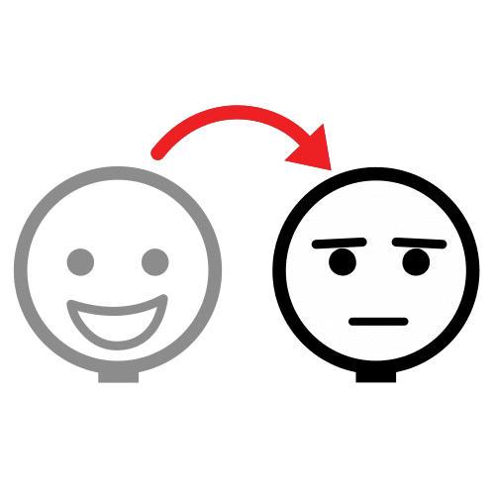
Konsekvenser
Doping är allvarligt och ger konsekvenser.
Med det menas att doping kan skada dig på olika sätt, både just nu och i framtiden.
Exempelvis kan din kropp och din hälsa bli skadad.
Du kan också bli avstängd från din idrott.
Andra personer kan också tycka och tänka om dig på ett dåligt sätt.
Även din karriär som idrottare skadas.

Slide 3

Sociala konsekvenser av doping
Med sociala konsekvenser menas hur något påverkar ditt liv med andra människor.
Exempelvis;
Om din familj inte vill vara med dig eller inte vill stötta dig i din idrott.
Om dina vänner inte vill vara med dig för att du dopat dig.
Om du inte får träna och tävla kan du känna dig ensam och utanför.

Slide 4
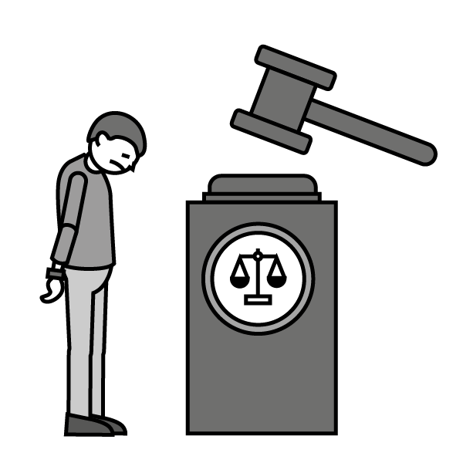
Juridiska konsekvenser av doping
Med juridiska konsekvenser menas vad som kan hända enligt reglerna om du bryter mot dem. Du kan få ett straff om du dopar dig som påverkar din framtid som idrottare.
Exempelvis;
Om du blir avstängd och inte får träna eller tävla med din idrott.
Om du behöver sitta i fängelse för att du brutit mot Dopningslagen.

Slide 5
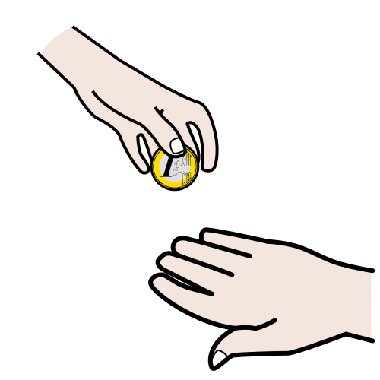
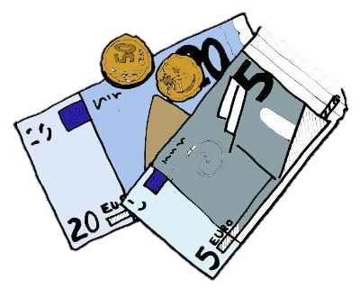
Ekonomiska konsekvenser av doping
Med ekonomiska konsekvenser menas hur något påverkar dina pengar och din ekonomi.
Exempelvis;
Om du inte får ett jobb för att du dopat dig. Då får du heller ingen lön.
Om du måste ge tillbaka pengar du fått som pris, för att du dopat dig.

Slide 6
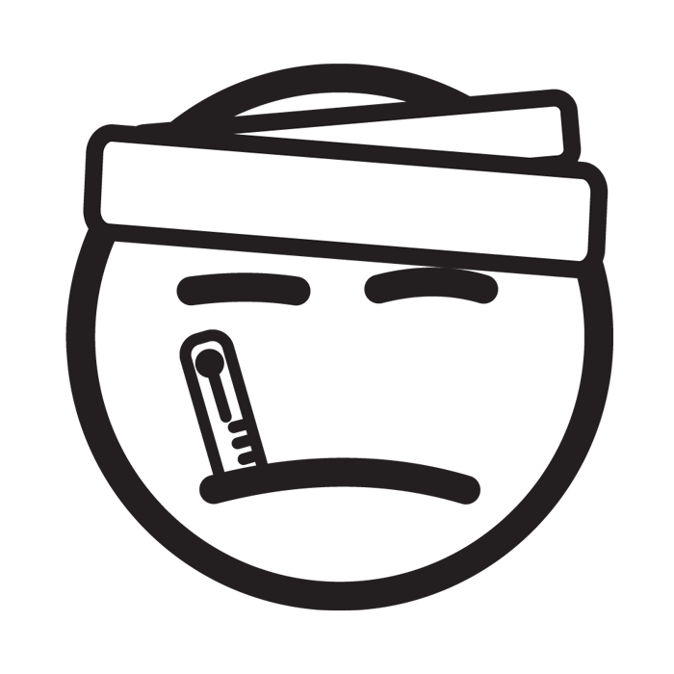
Hälsokonsekvenser av doping
Med hälsokonsekvenser menas hur något påverkar din kropp och hur du mår.
Exempelvis;
Om din kropp blir skadad av doping.
Om du inte mår bra, även fast du slutat med doping.

Slide 7
Exempel på hälsokonsekvenser
Hur doping påverkar vår kropp och hur vi mår är olika.
Här är några exempel på hur doping kan förändra dig;
Utseendet kan förändras.
Humöret kan förändras. Exempelvis kan du bli argare och mer ledsen.
Hjärtat kan bli skadat på ett sätt som märks länge.

Slide 8
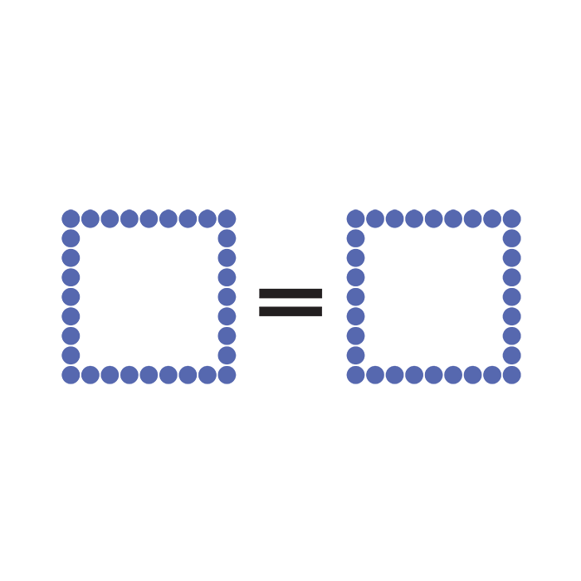
Vilka hör ihop?
Hur doping kan påverka dina pengar och din ekonomi. Exempelvis om du inte får jobb.
Hälsokonsekvenser
Hur något påverkar ditt liv med andra människor. Exempelvis hur din familj och vänner är mot dig.
Juridiska konsekvenser
Vad som kan hända enligt reglerna om du bryter mot dem. Exempelvis vilket straff du kan få.
Sociala konsekvenser
Vad som kan hända med din kropp och hur du mår. Exempelvis om du blir sjuk av doping.
Ekonomiska konsekvenser
Vilket påstående hör ihop med vilken konsekvens av doping?

Slide 9
Vilka hör ihop?
Rätt svar!
Hur doping kan påverka dina pengar och din ekonomi. Exempelvis om du inte får jobb.
Ekonomiska konsekvenser
Hur något påverkar ditt liv med andra människor. Exempelvis hur din familj och vänner är mot dig.
Sociala konsekvenser
Vad som kan hända enligt reglerna om du bryter mot dem. Exempelvis vilket straff du kan få.
Juridiska konsekvenser
Vad som kan hända med din kropp och hur du mår. Exempelvis om du blir sjuk av doping.
Hälsokonsekvenser
Vilket påstående hör ihop med vilken konsekvens av doping?

Slide 10
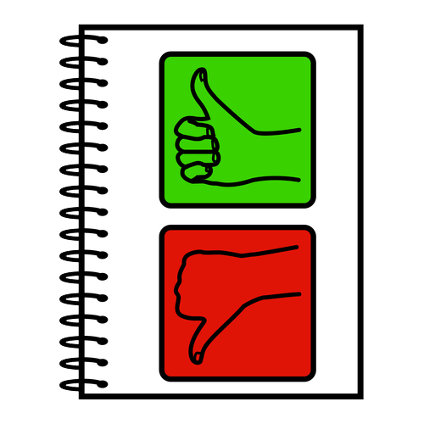
Jag har koll på…
Att doping kan vara farligt för hälsan.
Det kan skada kroppen under lång tid.
Att doping kan ge problem med lagen, pengar och med andra människor.
Att doping kan få dig avstängd från idrotten.

Slide 11
Bilder: Papunets bildbank, papunet.net, Elina Vanninen, Annakaisa Ojanen, Sergio Palao / ARASAAC, Kuvako, Mulberry Symbols och Sclera. Vissa bilder är redigerade från originalversion.
Logga: Antidoping Sverige, WADA samt Riksidrottsförbundet hämtade från respektive webbplats.
Foto: Antidoping Sverige
Materialet är framtaget av Antidoping Sverige.

